Slide 1


Slide 2



Synchroniciteit LV WOZ, juistheid belastingcapaciteit
24 november 2022
Notes:
Alvorens we met het Webinar beginnen zullen we ons eerst even voorstellen.
Gelske van Daalen CBS
Annemiek Droogh en Ruud Kathmann Waarderingskamer.

Slide 3
Kennismaken
Wie bent u?
WOZ-medewerker, betrokken bij de LV WOZ
WOZ-medewerker, niet betrokken bij de LV WOZ
Coördinator of manager
Medewerker gemeentefinanciën (niet WOZ)
Overig
Notes:
Nu u ons kent zijn wij benieuwd wie u bent.
We werken ook bij dit Webinar weer met Slido, zoals u inmiddels gewend bent.
Wie bent u.
De antwoorden behoeven enige toelichting:
Bent u werkzaam bij de financiële afdeling van uw organisatie en op die manier betrokken bij de Belastingcapaciteit, dan graag antwoord 4 invullen.
U beoordeeld de berekende belastingcapaciteit en of de uitkering uit het gemeentefonds. U ben niet betrokken bij de WOZ-werkzaamheden.
Bent u wel betrokken bij de WOZ-werkzaamheden en beoordeeld u ook de berekende belastingcapaciteit en of de uitkering uit het gemeentefonds dan graag antwoord 1 of 2 invullen al wat op u van toepassing is.

Slide 4
Welkom
Na het volgen van dit webinar….
Weet u precies wat de ervaringen zijn van het CBS met het verwerken van de gegevens uit de LV WOZ en wat er gaat veranderen aan dit proces.
En weet u welke gegevens een bijzondere rol spelen bij de bepaling van de belastingcapaciteit en hoe u deze gegevens synchroon houdt met de LV WOZ.

Slide 5
Programma
CBS
  Eigen ervaringen verwerken gegevens uit de LV WOZ
  Ervaringen uit gevoerde gesprekken met gemeenten
  Informatievoorziening
Waarderingskamer
  Welke gegevens spelen een bijzondere rol bij de Belastingcapaciteit
  Hoe houdt u deze gegevens synchroon?
Vragen en discussie
Notes:
Na deze korte inleiding begint het CBS met

Slide 6
Belastingcapaciteit CBS voor Gemeentefonds
In opdracht van Binnenlandse Zaken en Koninkrijksrelaties (BZK)
Eén van de maatstaven gemeentefonds
Voorlopige cijfers in het lopende jaar
Definitieve cijfers na ruim twee jaar
Publicatievariabelen CBS:
- Belastingcapaciteit woningen
- Belastingcapaciteit niet-woningen
- Amendement De Pater

Slide 7
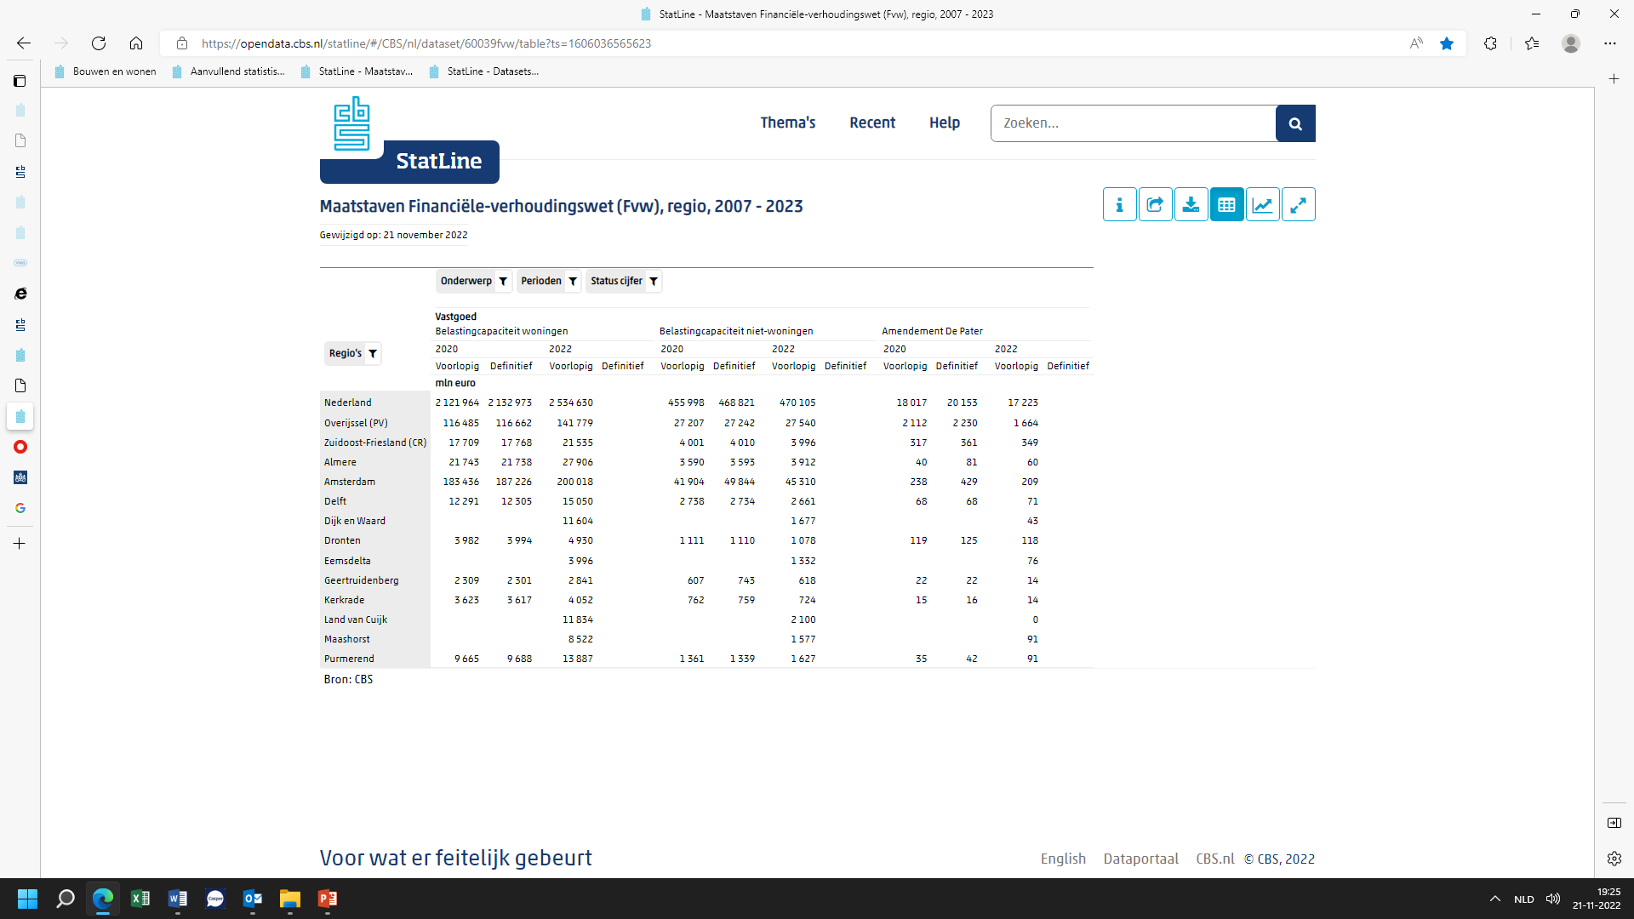
StatLine - Maatstaven Financiële-verhoudingswet (Fvw), regio, 2007 - 2023 (cbs.nl)
Notes:
Maatstaven gemeentefonds BZK:
1 onroerendezaakbelasting; waarde woningen eigenaren
1a onroerendezaakbelasting; waarde niet-woningen eigenaren
1b onroerendezaakbelasting; waarde niet-woningen gebruikers

Slide 8
Proces Belastingcapaciteit tot 2019
Gemeente stuurde Stuf-CAP bestanden naar het CBS
Gemeente kon op geleideformulier al eventueel extra capaciteit melden
CBS verwerkte bestanden en berekende Belastingcapaciteit
Berekende Belastingcapaciteit werd ter controle voorgelegd aan elke gemeente
Gemeenten konden Belastingcapaciteit nog laten aanpassen door het CBS

Slide 9
Proces Belastingcapaciteit vanaf 2019
LVWOZ werd de bron voor de Belastingcapaciteit (i.p.v. Stuf-CAP)
Niet elke gemeente gelijk goed aangesloten, daarom nog als overgang de door het CBS berekende Belastingcapaciteit voorgelegd aan elke individuele gemeente

Slide 10
Huidige situatie Belastingcapaciteit
LV WOZ steeds beter gevuld
Minder wijzigingen gemeenten
Huidige proces toe aan verbetering
=> Overgangsfase naar nieuwe proces

Slide 11
Proces Belastingcapaciteit vanaf 2024
LV WOZ de enige bron voor de Belastingcapaciteit.
Geen aanpassingen meer buiten de LV WOZ
Verbeterde inschatting ontbrekende WOZ-waarden

Slide 12
Aandachtspunten kwaliteit LV WOZ voor Belastingcapaciteit
Selectie van de records
Berekening Belastingcapaciteit
Berekening Amendement De Pater
Gebruikscode woning/niet-woning
Tijdige vulling WOZ-waarde/uitsturen beschikking
Niet bestaande WOZ-objecten afvoeren
Juist verwerken gemeentelijke herindeling

Slide 13
Selectie van de records en afvoeren niet bestaande records
Het CBS selecteert alleen records die op 1 januari van het betreffende jaar geldig zijn.
Vervolgens worden de volgende selecties gemaakt:
- Alleen de WOZ-objecten met status “0, actief”.
- De gebruikscode moet gevuld zijn en mag niet gelijk zijn aan 80
- De OZB-vrijstellingscode moet gevuld zijn
Aandachtspunt: Niet bestaande WOZ-objecten afvoeren
Notes:
Gebruikscode 80 (Uitgezonderde ongebouwde objecten)

Slide 14
Berekening Belastingcapaciteit
BelastingcapaciteitWoningen = OZBcapaciteitWoningen + BijtellingWoningen
OZBcapaciteitWoningen=
+VastgesteldeWaardeWoningenzondervrijstelling +VastgesteldeWaardeWoningenMetFacultatieveVrijstelling
+HeffingsmaatstafOZBWoningenMetVerplichteVrijstelling
BijtellingWoningen= inschatting ontbrekende waarden
Notes:
0 = 'geen vrijstelling', dat wil zeggen dat noch de eigenaar, noch de gebruiker van het WOZ-object
geheel of gedeeltelijk is vrijgesteld voor de OZB. De OZBwaarde is dan dus gelijk aan de WOZwaarde.
Dit betreft 99,5% van de WOZ-objecten bij de data van 2021V.
1 = 'facultatieve vrijstelling', dat wil zeggen dat de eigenaar en/of de gebruiker van het WOZ-object
geheel of gedeeltelijk is vrijgesteld voor de OZB op andere basis dan artikel 220d of 243 van
de Gemeentewet. De OZBwaarde is dan lager dan de WOZ-waarde (doorgaans nul). Dit
betreft 0,2% van de WOZ-objecten bij de data van 2021V.
2 = 'verplichte vrijstelling', dat wil zeggen dat de eigenaar en/of de gebruiker van het WOZ-object
geheel of gedeeltelijk is vrijgesteld voor de OZB op basis van artikel 220d16 of 24317 van de
Gemeentewet. De OZB-waarde is dan lager dan de WOZ- waarde (doorgaans nul). Dit betreft
Met name tuibouwbedrijven, waarbij kassne zijn vrijgesteld (cultuurgrond), maar wel worden
getaxeerd voor de WOZ-waarde, maar de rest van het bedrijf niet. . Dit betreft
0,3% van de WOZ-objecten bij de data van 2021V

Slide 15
Berekening Amendement De Pater
EffectAmendementDePater=
HeffingsmaatstafOZB - HeffingsmaatstafOZBgebruikers
Voor alle WOZ-objecten waarvoor geldt:
Gebruikscode 20, 21 of 30
HeffingsmaatstafOZB is niet gelijk aan HeffingsmaatstafOZBgebruikers
HeffingsmaatstafOZBgebruikers is niet gelijk aan 0 en niet leeg
Notes:
Gebruikscode 40 wordt niet meegenomen bij Amendement de Pater. Gebruikscode 40 betreft namelijk terreinen, zoals bouwgrond en geen gemengde panden waarop Amendement de Pater van toepassing is.
Amendement de Pater is van toepassing op niet-woningen met een woongedeelte van minder dan 70% van de waarde. Wanneer een gemengd object een woongedeelte heeft van minimaal 70% van de waarde wordt het gehele object als woning aangemerkt. Ter illustratie24, een woonwinkelpand heeft een WOZ-waarde van 750.000 euro, waarvan het woondeel 250.000 euro betreft (minder dan 70%). De ‘OZBgebruikersaanslag’ wordt in dit geval opgelegd voor alleen het niet-woningdeel waarbij de 250.000 euro voor het woondeel buiten beschouwing wordt, dus in de berekening is de ‘heffingsmaatstafOZBgebruikers’ 500.000 euro.
Circa 4% gebruikersdeel niet-woningen

Slide 16
Gebruikscode woning/niet-woning
Een klein aantal gemeenten geeft nog een wijziging door aan het CBS
Bij een deel gaat het dan om een verschuiving tussen woningen en niet-woningen
Niet altijd duidelijk wat de oorzaak is
Mogelijk verschil tussen gehanteerde tarief en gebruikscode
Notes:
Een klein aantal gemeenten (8% bij 2020D en 6% bij 2022V) geeft nog een wijziging door aan het CBS
In eerder onderzoek werden verpleeghuizen genoemd (gebruikscode 30, maar wel een woningtarief)
eventueel ook bouwgrond woningbouw en Amendement Omzigt noemen

Slide 17
Slido
Zijn er in uw gemeente objecten die een niet-woning gebruikscode (20, 21, 30, 31 of 40) hebben, maar een woningtarief opgelegd krijgen?
Antwoorden:
Komt in onze gemeente niet voor
Komt in onze gemeente wel voor
Onbekend

Slide 18
Slido
Als bij de vorige vraag antwoord 2, ‘komt in onze gemeente wel voor’, is ingevuld, om wat voor soort objecten gaat het dan?
Antwoorden: deelnemers kunnen tekst insturen

Slide 19
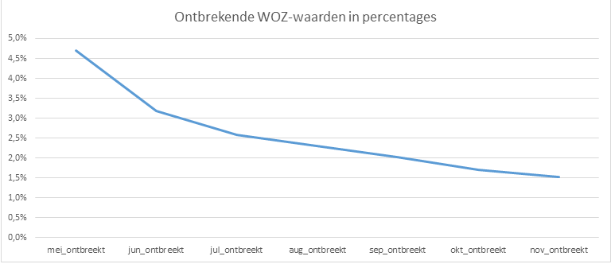
Tijdige vulling WOZ-waarde
Waardevulling LVWOZ 2022, waardepeildatum 2021
Notes:
Mei: 4,7%
Juni: 3.2%
November: 1,5%
WOZ-jaar aantal ontbreekt_2022Perc
2022 9.228.565 158.119 1,7%
2021 9.137.748 54.311 0,6%
2020 9.086.665 33.467 0,4%
2019 9.027.982 30.263 0,3%
2018 8.945.500 64.353 0,7%
Ontbrekende waarde naar peildatum en waardepeildatum t-1
Zoals bekend op extractdatum oktober 2022

Slide 20
Verschillen per gemeente (juni 2022)
162 gemeenten waarbij meer dan 99% objecten een waarde heeft
298 gemeenten waarbij meer dan 95% objecten een waarde heeft
Waardevulling LVWOZ 2022, waardepeildatum 2021
Notes:
Doesburg en Marum zelfs 100%
In november 330 gemeenten meer dan 95% objecten gevuld.

Slide 21
Slido
Voor welke WOZ-objecten lukt het niet om aan het begin van het jaar direct een beschikking te nemen?
Antwoord graag in steekwoorden.

Slide 22
Synchrone LV WOZ
Notes:
Zoals aangegeven ga ik u vertellen hoe u de gegevens welke een bijzondere rol spelen bij de bepaling van de belastingcapaciteit synchroon houdt in de LV WOZ.
U wordt door de door Gelske genoemde werkwijze zelf ook nadrukkelijk financieel meer afhankelijk van correcte gegevens in de LV WOZ.
U zorgt er voor dat de gegevens in de LV WOZ synchroon zijn. Dit betekent conforme kopie, volledig, actueel en juist.
Die eisen gelden voor alle gegevens in de LV WOZ. Dit is belangrijk voor alle belanghebbenden en afnemers en niet specifiek voor de belastingcapaciteit.
Daarnaast zijn er gegevens die specifiek een rol spelen bij de bepaling van de Belastingcapaciteit. Daar gaan we het vandaag speciaal over hebben, maar dat veranderd niets aan de algemene eisen van synchroniciteit van alle gegevens in de LV WOZ.
Alvorens ik begin met mijn presentatie wil ik u eerst een vraag stellen.
Welke gegevens uit de Landelijke Voorziening WOZ spelen een extra rol bij de bepaling van de belastingcapaciteit?

Slide 23
Welke gegevens spelen een bijzondere rol bij de bepaling van de Belastingcapaciteit?
Notes:
Zoals Gelske net verteld heeft veranderd de definitie van de belastingcapaciteit niet. Alleen het proces rondom de vaststelling van de belastingcapaciteit van gemeenten wordt aangepast.
Mogelijk dat dit u helpt om de vraag te beantwoorden.

Slide 24
Bijzondere rol van de volgende gegevens
Status WOZ-object
Gebruikscode WOZ-object
OZB-vrijstelling
Vastgestelde waarde
Heffingsmaatstaf OZB
Heffingsmaatstaf OZB –Gebruikers
Tijdig beschikken!
Juiste/tijdige/snelle afhandelen bezwaren en ambtshalve verminderingen
Notes:
Een bijzondere rol bij de belastingcapaciteit spelen de volgende gegevens:
Status WOZ-object
Gebruikscode WOZ-object
OZB vrijstelling
Vastgestelde waarde
Heffingsmaatstaf OZB en
Heffingsmaatstaf OZB-gebruiker
We lopen de gegevens in de loop van deze presentatie één voor één na.
Ook ik wil nog even benadrukken dat het belangrijk is dat u tijdig beschikt.
Tevens is het belangrijk dat u ook zorgt voor een juiste, tijdige en snelle afhandeling van bezwaren en ambtshalve verminderingen. Op het moment dat de gegevens verwerkt zijn gaan ze zeker mee in de definitieve belastingcapaciteit berekening, maar mogelijk ook nog in de voorlopige capaciteit nu het CBS in de nieuwe procedure de gegevens later uit de LV WOZ opvraagt.
Als u pas beschikt nadat de gegevens voor de voorlopige belastingcapaciteit zijn opgevraagd, dan worden de beschikkingen niet meegenomen in de berekening van de voorlopige belastingcapaciteit. Zoals Gelske heeft uitgelegd maakt CBS dan zelf een inschatting van de waarde en gebruikt die voor de voorlopige belastingcapaciteit.
Als dit bijvoorbeeld de objecten zijn met amendement De Pater (OZB gebruikers is niet gelijk aan OZB eigenaren) het woondeel wordt buiten beschouwing gelaten, dan wordt hier bij de inschatting van het CBS geen rekening mee gehouden en zal in de voorlopige belastingcapaciteit uitgegaan worden van een te hoge opbrengst. Uiteraard wordt dit bij de berekening van de definitieve belastingcapaciteit gecorrigeerd, maar dat is pas over 2 jaar.
In het webinar komt amendement De Pater terug, maar onthoud dat het belangrijk is dat u ook op tijd de beschikkingen verstuurd.
Het is dus belangrijk dat u regelmatig controleert dat de gegevens in de LV WOZ correct zijn, en niet wacht op het bericht van het CBS over de door hen berekenende belastingcapaciteit. Deze controle van de gegevens in de LV WOZ kunt u als eerste keer bijvoorbeeld direct doen, nadat alle nieuwe WOZ-beschikkingen zijn aangeleverd. Deze controle is ook relevant om te controleren dat alle WOZ-waarden zichtbaar zijn op het WOZ-waardeloket. Twee redenen om direct te controleren. Wijzigingen in de berekening van de belastingcapaciteit kunt u niet meer aan het CBS doorgeven zoals Gelske net verteld heeft.

Slide 25
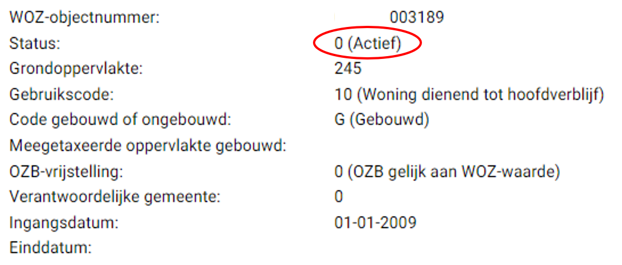
Status WOZ-object
Notes:
Weliswaar geanonimiseerd maar dit is een deel van het scherm als je in MijnKadaster het WOZ-object opvraagt.
In dit scherm staat de status van het WOZ-object.
Bij de bepaling van de belastingcapaciteit worden alle WOZ-objecten met status 0 (actief) op 1 januari van het betreffende jaar meegenomen.
Dat geldt dus ook voor WOZ-objecten met status 0 waarbij de gemeente een einddatum heeft ingevuld. Ook als de einddatum ligt voor 1 januari.
In deze situatie speelt de einddatum geen rol. Objecten met status 0 worden meegenomen bij de belastingcapaciteit en het CBS maakt een inschatting van de waarde. Als het object beëindigd is, zorg er dan voor dat ook de status 8 in de LV WOZ staat.
Wij hebben hier een controle naar gedaan. Voor de zomer heeft u hier een signaleringslijst van ontvangen. Op verzoek sturen wij u geactualiseerde signaleringslijst toe.
We hebben gecontroleerd of alle situatie van status WOZ object, ingangsdatum en einddatum consistent zijn. We signaleren als dit niet zo is.
Wat is de juiste situatie:
Status 0 (actief) en 1 (gevormd) hebben geen einddatum.
Status 8 (beëindigd) heeft wel een einddatum en
Status 9 (ten onrechte opgevoerd) heeft ook een einddatum. De einddatum hier moet gelijk zijn aan de ingangsdatum.
Niet elke softwareapplicatie registreert de status 9 objecten correct. Informeer bij je leverancier wanneer de software wel de einddatum van het object gelijk aan de ingangsdatum van het object kan verwerken en pas dan ook de betreffende objecten aan.
Blijf ook opletten dat objecten met status 1 (gevormd, niet actief) nog geen waarde mogen krijgen.
Als er een waarde is voor dit WOZ-object moet de status op 0 (actief) gezet worden.

Slide 26
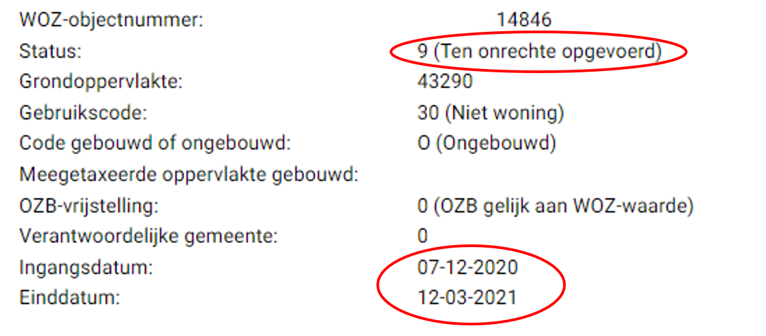
Status WOZ-object
Notes:
In het hiervoor genoemde onderzoek (status irt einddatum object) laten we objecten met status 9 buiten beschouwing maar let hier wel op. Ze kunnen meetellen bij de belastingcapaciteit, als op 1 januari administratief de status 0 is zoals in bovenstaand voorbeeld.
Als we kijken naar dit voorbeeld dan gaat status 9 in op 12 maart 2021.
(029490014846)

Slide 27
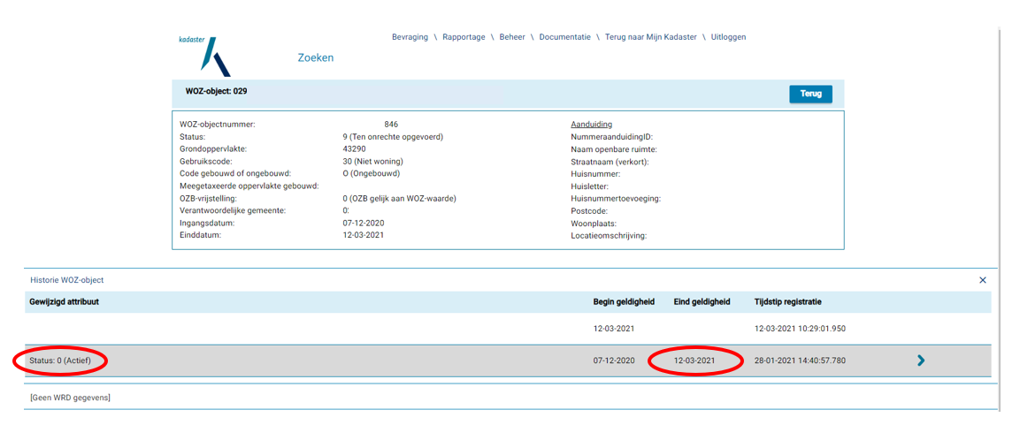
Status WOZ-object
Notes:
Kijken we in de historie van dit object dan heeft het object tot 12 maart 2021 status 0.
Dit voorbeeld laat zien dat door deze onjuiste registratie dit WOZ-object op 1 januari 2021 een actief WOZ-object was.
Het wordt dus door het CBS meegenomen in het bepalen van de Belastingcapaciteit en daarom schat CBS zelf een waarde voor dit object in.
Als u nog niet de einddatum gelijk kunt trekken aan de ingangsdatum bij objecten met status 9 zou het al helpen als u er wel voor kunt zorgen dat de einddatum in hetzelfde jaar valt als de ingangsdatum.
Ik weet niet of alle software dit kan.

Slide 28
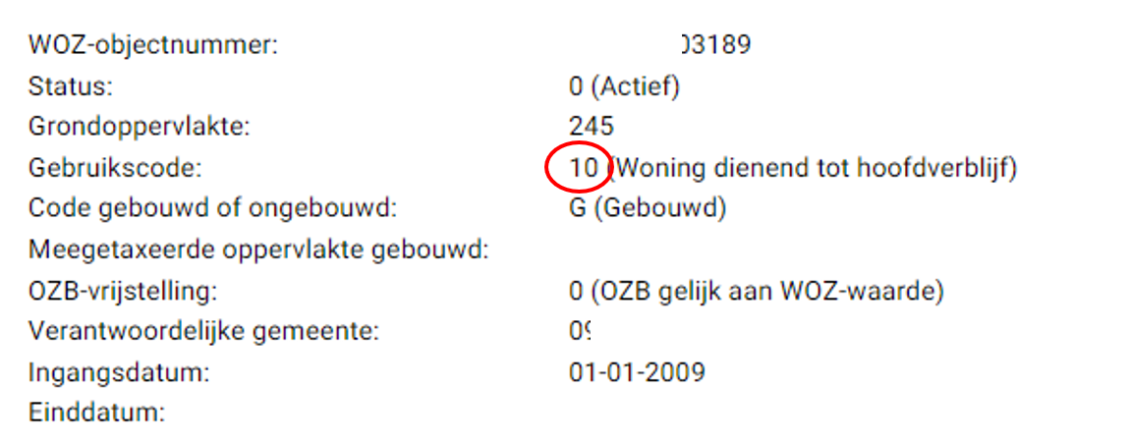
Gebruikscode WOZ-object
Notes:
Op hetzelfde scherm als de status staat in de LV WOZ ook de gebruikscode.
De gebruikscode bepaald of een WOZ-object als woning wordt meegenomen (gebruikscode 10, 11 en 12) of als niet woning (gebruikscode 20, 21, 30, 31 en 40).
Bij de bepaling van de belastingcapaciteit wordt voor een woning alleen een opbrengst voor de OZB eigenaar gerekend.
Bij een niet-woning wordt bij de bepaling van de belastingcapaciteit uitgegaan van een opbrengst OZB eigenaar en OZB gebruiker.
Dit houdt in dat als u een niet-woning in de OZB aanslaat als woning bv bij een verzorgingshuis, (omdat 70% of meer van de waarde wordt toegewezen aan een woondeel), maar dit kan ook voorkomen bij een akkerbouwbedrijf met weinig bedrijfspanden, u er voor zorgt dat ook de gebruikscode een woning code is (code 10, 11 of 12). Als u dat niet doet kost het uw gemeente anders geld. De belastingcapaciteit gaat er dan vanuit dat er ook een opbrengst voor het OZB gebruiker is, terwijl dat in werkelijkheid niet zo is.
De gebruikscodes op de tellingenrapportages kunt u goed gebruiken om snel globaal te zien wat de belastingcapaciteit woning en niet woning is.
Want nu gaan we in op de situaties waarin de WOZ-waarde niet volledig meetelt in de belastingcapaciteit. We gaan nu kijken naar de bijzondere gevallen, maar willen graag van u weten waar u de meeste moeite mee heeft.
Welk type objecten zijn in uw gemeente het lastigst om goed in de LV WOZ te krijgen voor de belastingcapaciteit?

Slide 29
Welk type objecten zijn in uw gemeente het lastigst om goed in de LV WOZ te krijgen voor de Belastingcapaciteit?
Notes:
Welk type objecten zijn in uw gemeente het lastigst om goed in de LV WOZ te krijgen voor de belastingcapaciteit?
U kunt de antwoorden intikken en u mag ook meerdere antwoorden geven.
Graag wel per antwoord verzenden.
De antwoorden bespreken.
Nieuwbouw woning wordt genoemd, maar is eigenlijk geen bijzondere categorie wat betreft het gebruik van de WOZ-waarde voor de belastingcapaciteit. Hier kan wel het tijdig beschikbaar zijn van de WOZ-waarde een rol spelen. We verwachten dat de woning in aanbouw als de nieuwbouw woning tijdig als actueel WOZ-object geregistreerd kunnen zijn. Bijvoorbeeld door een actieve koppeling met BAG mutaties.
Uit de antwoorden blijkt verder dat er slechts enkele categorieën objecten genoemd worden welke waarvoor de OZB een vrijstelling geldt. Daar gaan we zo op in.
We herkennen de Pater ook daar gaan we zo naar kijken. En tenslotte zien we objecten waar de discussie kan zijn welke gebruikscode van toepassing kan zijn.
Dit hebben we in de vorige sheets besproken.

Slide 30
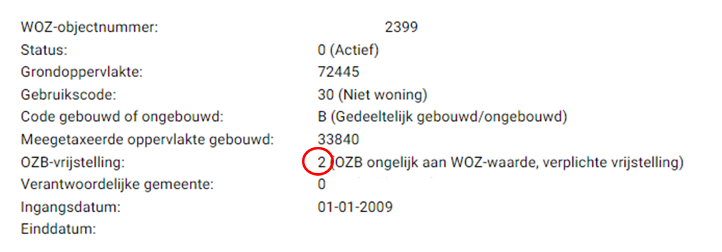
OZB-vrijstelling
Notes:
We beginnen met de OZB vrijstelling:
Wederom op hetzelfde start scherm bij het raadplegen van de LV WOZ staat de OZB-vrijstelling.
De OZB-vrijstelling kan de volgende waarden hebben:
0 – OZB-waarde gelijk aan WOZ-waarde
1 – OZB-waarde ongelijk aan WOZ-waarde in verband met een facultatieve vrijstelling
2 – OZB-waarde ongelijk aan WOZ-waarde in verband met een verplichte vrijstelling op grond van artikel 220d of 243 van de Gemeentewet.
Alleen WOZ-objecten met een verplichte vrijstelling worden bij het bepalen van de belastingcapaciteit buiten aanmerking gelaten. (OZB-vrijstelling 2).
Hier kunt u bij denken aan:
Tuinbouwkassen, ten behoeve van land- of bosbouw bedrijfsmatig geëxploiteerde cultuurgrond,
Internationale vrijstellingen
Afhankelijk van de gemeente gaat het hier dus meestal om een beperkt aantal objecten.
Deze objecten kunt u controleren aan de hand van de schermen in de MijnKadaster omgeving.

Slide 31
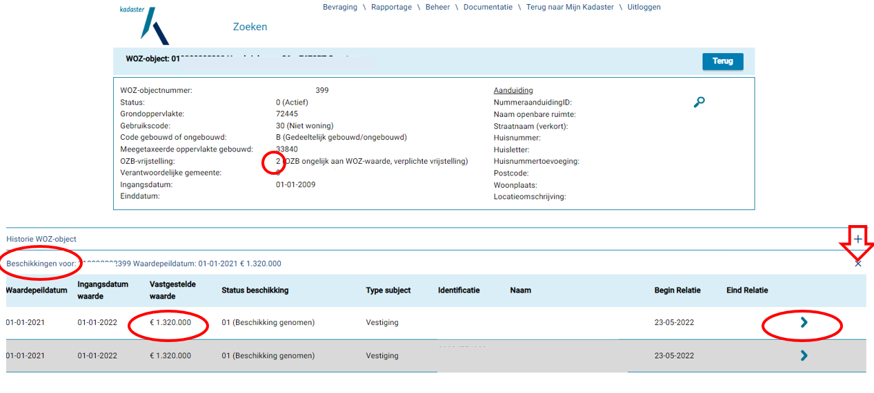
Heffingsmaatstaf OZB
Notes:
Bij de vrijgestelde objecten is naast de vastgestelde waarde ook de heffingsmaatstaf OZB van belang.
Dit object is hetzelfde object als op de vorige sheet. Een tuinbouw object.
Het heeft dus OZB vrijstelling 2. OZB ongelijk aan WOZ-waarde, verplichte vrijstelling.
Op dit scherm bij ‘Beschikkingen voor’ ziet u de vastgestelde waarde.
Als u bij het WOZ-object de relatie: “Beschikkingen Voor” openklapt: het plusteken achter aan de regel,
Dan ziet u de beschikking.
Hier ziet u ook de vastgestelde waarde. Let er op dat u de effecten van uitspraken op bezwaar en beroepschriften ook verwerkt in de LV WOZ.
De verwerking van de bezwaren kunt u hier terugzien. (mocht u hier vragen over hebben dan kunt u het webinar van 19 mei 2022 terugkijken wat specifiek over de bezwaarschriften gaat).
Als u op het groter dan teken klikt aan het einde van de regel, dan krijgt u nadere informatie over de beschikking.
(018300002399)

Slide 32
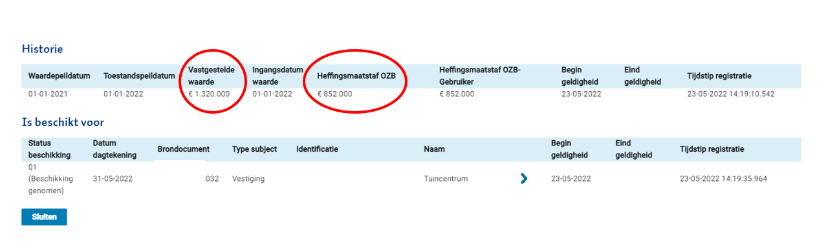
Vastgestelde waarde en heffingsmaatstaf OZB
Notes:
U komt dan op dit scherm uit.
Hier ziet u de vastgestelde Waarde en de heffingsmaatstaf OZB.
De heffingsmaatstaf OZB wijkt af bij objecten zoals bij de tuinbouwkassen of internationale vrijstellingen.
Deze afwijking komt alleen voor bij WOZ-objecten met OZB vrijstelling 1 en 2, maar alleen wanneer vrijstelling gelijk is aan 2 houdt het CBS hier ook rekening mee.

Slide 33
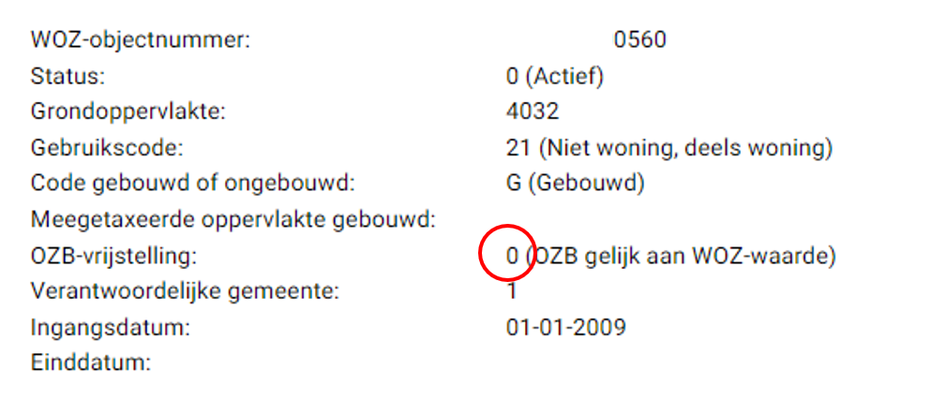
Amendement De Pater
Notes:
Dan de volgende categorie: Objecten waar op grond van amendement De Pater de heffingsmaatstaf OZB-gebruikers lager is dan de heffingsmaatstaf OZB.
Voor het woningdeel in niet-woning wordt bij amendement De Pater geen OZB gebruikersheffing geheven.
Dit gaat bijvoorbeeld over woon/winkel panden, boerderijen etc.
Objecten waar amendement De Pater van toepassing is registreert u als volgt:
De OZB vrijstelling bij De Pater is 0 (WOZ waarde gelijk aan OZB waarde).
De OZB vrijstelling wordt namelijk alleen gevuld als de WOZ-waarde niet gelijk is aan de heffingsmaatstaf OZB.
De Pater krijgt dus OZB vrijstelling 0.
De WOZ-waarde is gelijk aan de heffingsmaatstaf OZB, echter de heffingsmaatstaf OZB gebruiker is niet gelijk aan de heffingsmaatstaf OZB.
Het CBS ziet op deze manier dat er sprake is van amendement De Pater.
Een voorbeeld van De Pater:
OZB-vrijstelling 0 (ozb gelijk aan woz-waarde)
(WOZ-objectnummer 169600000560 toevoegen).

Slide 34
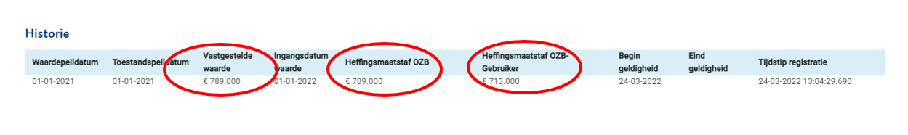
Amendement De Pater
Notes:
Als we weer naar de details van de beschikking kijken dan zien we dat hier de vastgestelde waarde en de heffingsmaatstaf OZB aan elkaar gelijk zijn. Vandaar OZB vrijstelling 0.
De heffingsmaatstaf OZB gebruikers is lager. Hier zie je de lagere OZB waarde voor gebruikers nav De Pater.
Dit voorbeeld was een voorbeeld van een object waarbij alleen amendement de Pater geldt.
Er zijn objecten waarbij zowel een OZB-vrijstelling als amendement De Pater geldt. Bijvoorbeeld tuinbouw objecten waar de kas is vrijgesteld (en andere bedrijfsgebouwen dus niet) en het woongedeelte op basis van de Pater buiten aanmerking blijft.
In de situaties krijgt u wel de OZB vrijstelling gevuld met 2. De heffingsmaatstaf OZB is niet gelijk aan de WOZ-waarde.
Tevens is de heffingsmaatstaf OZB gebruikers nog weer lager dan de heffingsmaatstaf OZB.
In de details van de relatie ‘beschikkingen voor’ ziet u dan de volgende gegevens:

Slide 35
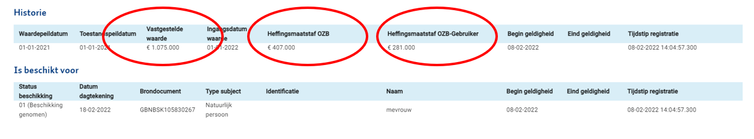
Vastgestelde waarde en heffingsmaatstaf OZB en OZB-gebruikers
Notes:
De vastgestelde waarde is 1.075.000 euro.
Door de OZB vrijstelling is de heffingsmaatstaf OZB 407.000 euro
Door amendement De Pater is de heffingsmaatstaf OZB gebruikers 281.000 euro.
De OZB- vrijstelling staat niet op dit scherm, maar in dit geval is het dus vrijstelling 2.

Slide 36
Hulpmiddelen
Notes:
Veel organisaties geven aan dat voor hen de synchroniciteit van de LV WOZ nog lastig beheersbaar is.
Gelukkig zien we steeds meer gemeenten waar het wel lukt. Verschillende gemeenten en verschillende leveranciers.
Wij vestigen nog de aandacht op enkele hulpmiddelen.

Slide 37
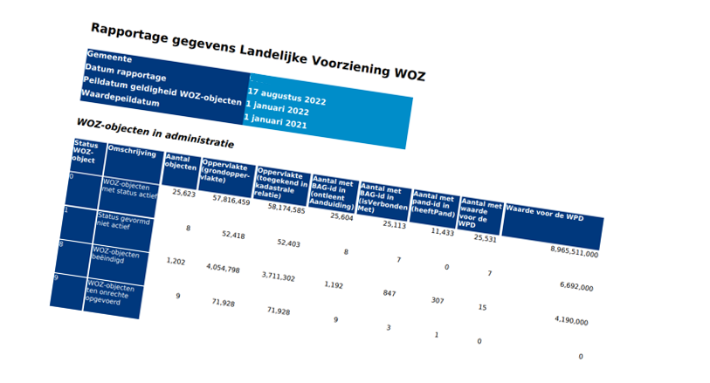
Synchroniciteit LV WOZ
Synchroniciteit LV WOZ
  Tellingenrapportages LV WOZ en (massale) bevragingsmogelijkheden
Notes:
Het is ook vanaf het allereerste moment mogelijk om de LV WOZ individueel (via mijn Kadaster schermen) te raadplegen en massaal te bevragen.
Voor de massale bevraging moet u wel een beveiligde verbinding regelen, maar daarna kunt u met vraagberichten de gegevens uit de LV WOZ opvragen, precies zoals wij dat ook doen.

Slide 38
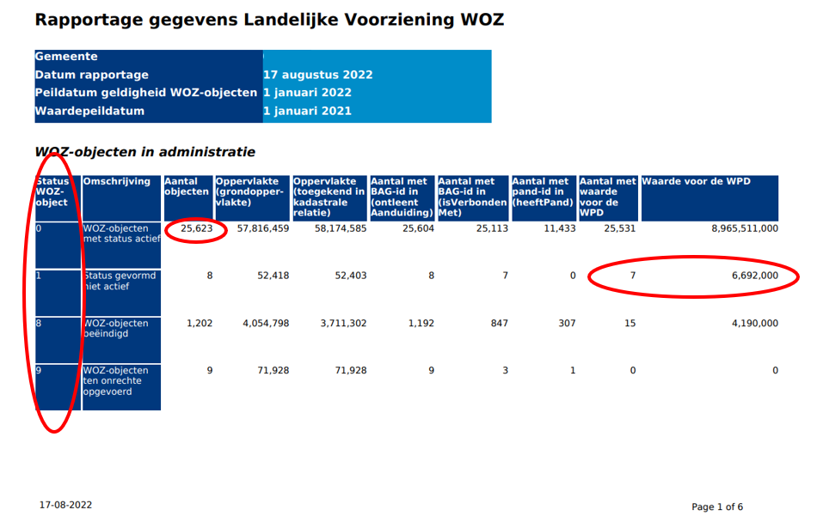
Notes:
Een voorbeeld van een tellingenrapportage (alleen de eerste twee pagina’s)
Op deze pagina zie je de verschillende statussen.
Daarbij valt op dat hier bij status 1 er 7 WOZ-objecten zijn met een waarden.
Deze WOZ-objecten hebben dus een onjuiste status en moeten status 0 krijgen.
Het totaal aantal objecten bij status 0 wordt per gebruikscode uitgesplitst op pagina 2

Slide 39
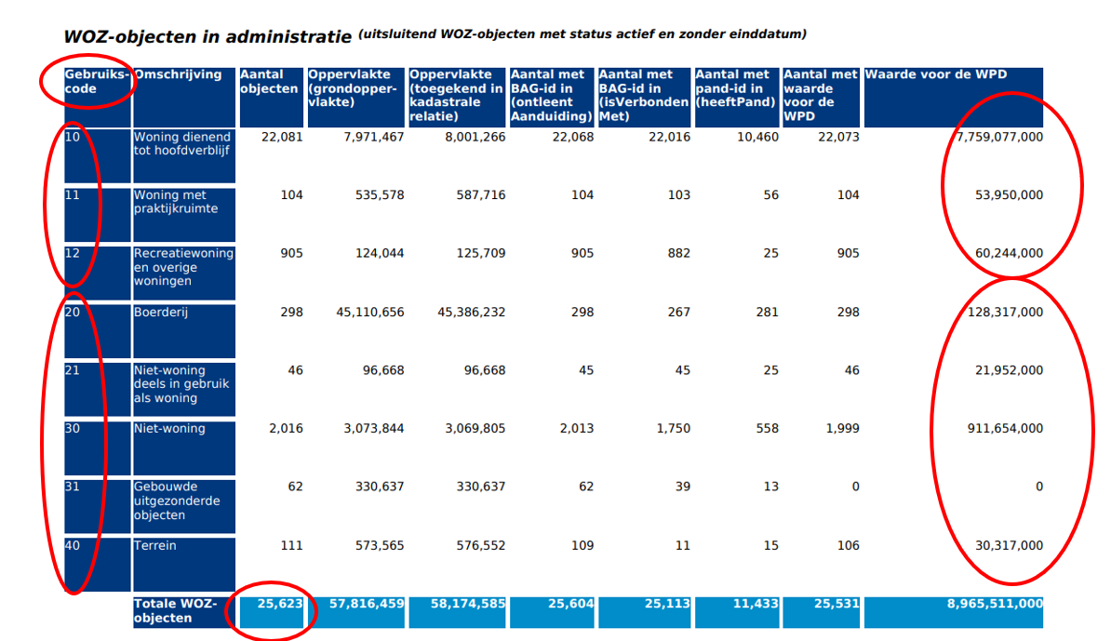
Notes:
Hier ziet het u het totaal aantal WOZ-objecten met status 0 terugkomen: 26,623 objecten.
Deze zijn onderverdeeld in de gebruikscodes.
Als u de gebruikscodes 10, 11 en 12 op telt dan weet u de belastingcapaciteit van de woningen.
Als u de gebruikscode 20, 21, 30, 31 en 40 optelt dan weet u de globaal de belastingcapaciteit van de niet woningen.
De vrijstellingen en De Pater staan niet in dit overzicht.
Je kunt dus aan de hand van deze rapportage zelf een inschatting maken en hoeft niet te wachten op de berekening van het CBS.
Controleer dus ook vooraf, zodat de berekening van het CBS in één keer goed is. Corrigeren via het CBS is in de nieuwe werkwijze niet meer mogelijk.

Slide 40
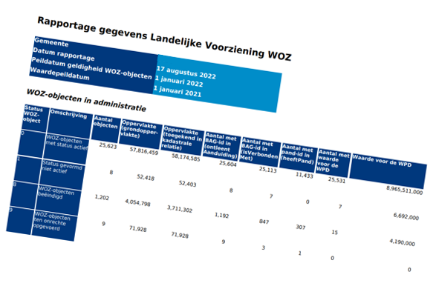
Synchroniciteit LV WOZ
Synchroniciteit LV WOZ
  Tellingenrapportages LV WOZ en (massale) bevragingsmogelijkheden
  Raadplegen via MijnKadaster
  Signaleringslijsten Waarderingskamer
  Ten minste maandelijkse eigen controle
  Vergelijkingstools
En dan nog even dit…
  Verwijderen zwevende subjecten
Notes:
Daarnaast krijgt u regelmatig van ons signaleringslijsten, maar wij doen meer onderzoeken.
Op verzoek kunnen wij de signaleringslijsten aan u beschikbaar stellen, zoals wij ook in het WOZ-journaal van oktober 2022 hebben aangegeven. Zoals de signaleringen uit het onderzoek wat ik eerder noemde, met de relatie tussen de status van een WOZ-object en de einddatum.
Daarnaast hebben we nu ook een lijst met alle WOZ-objecten die in de LV WOZ staan. Aan de hand van dit overzicht kunt u controleren of alle WOZ-objecten in de LV WOZ aanwezig zijn. Dat is echt de eerste stap om te controleren of de LV WOZ een volledige kopie is.
(de juistheid van de in de LV WOZ geregistreerde belanghebbenden, de juistheid van de status van WOZ-objecten irt de einddatum, de juistheid van de waterschapscode)
Wij gaan er vanuit dat u ook regelmatig (maandelijks) zelf controles doet tussen de WOZ administratie en de basisregistratie adressen en gebouwen en uw WOZ-administratie met de basisregistratie Kadaster.
Op basis van deze controles kunt u waarborgen dat de LV WOZ volledig (en actueel) is. Immers als ieder verblijfsobject in de BAG en ieder kadastraal perceel en kadastraal appartement is verbonden met een WOZ-object dan zijn er weinig WOZ-objecten welke je over het hoofd kunt zien. Het is daarbij belangrijk niet alleen te kijken naar nieuwe VBO of kadastrale percelen/appartementen, maar ook naar beëindigingen van de objecten in de andere basisregistraties.
Uiteraard moet u ook niet vergeten om periodiek de vrijgestelde percelen te controleren. Zijn deze nog terecht vrijgesteld.
Het gebruik van vergelijkingstools. Gelukkig komen er steeds meer beschikbaar. We weten dat er nog niet van elke software leverancier een volledig werkende tool is maar er komen er wel steeds meer functionaliteit beschikbaar.
En dan nog even dit:
Het staat wat verder af van het onderwerp van vandaag, maar om de uitval van de berichten te beperken helpt het als u de zwevende subjecten verwijderd.
We hebben hier vaker aandacht voor gevraagd en we zien ook dat er veel zwevende subjecten zijn opgeruimd. Echter door het controleren en corrigeren van bijvoorbeeld de subjectrelaties ontstaan er ook weer nieuwe zwevende subjecten. Let er dus op dat u regelmatig de zwevende subjecten verwijderd.

Slide 41
Stappenplan
Controleer de volledigheid van het aantal WOZ-objecten
Controleer de juistheid van de status van het WOZ-object
Controleer de juistheid van de gebruikscodes
Maak een inschatting van de totale waarde
Beoordeel de objecten met een OZB-vrijstelling
Beoordeel de objecten met De Pater
Notes:
Tot slot nog even op een rijtje, de stappen die u volgens ons het beste als eerste op kunt pakken.
Controleer de volledigheid van het aantal WOZ-objecten.
Zitten alle WOZ-objecten uit uw eigen administratie in de LV WOZ?
Controleer de juistheid van de status van het WOZ-object.
Controleer of alle WOZ-objecten met een einddatum status 8 of 9 hebben. Objecten met status 0 hebben geen einddatum. Controleer tevens of objecten met status 1 geen WOZ-waarde hebben. Status 1 (gevormd, niet actief) heeft geen WOZ-waarde. Als de WOZ-waarde is bepaald dan moet de status 0 zijn.
Controleer de juistheid van de gebruikscodes
Kloppen de gebruikscode’s met de wijze waarop u de objecten in de OZB-heffing betrekt. Een woning heeft een gebruikscode 10, 11 of 12. Een niet woning een gebruikscode 20 of hoger. Een woning is hierbij een object waarbij het woningtarief wordt toegepast.
Maak een inschatting van de totale waarde
Gebruik hiervoor het tellingenrapportage.
Staan alle waarden in de LV WOZ en ook de waarden na verlaging nav bezwaar.
Beoordeel de objecten met een OZB-vrijstelling
Beoordeel de objecten met De Pater.
Wij hebben niet voor alle gegevens een kant en klare signaleringslijst. Echter we hebben wel signaleringslijsten welke ik aan u op verzoek kan toesturen.
We zijn aan het bekijken of we de signaleringslijsten een plaats kunnen geven op het gemeenteportaal.
Hier moet het portaal wel op worden aangepast. Dit kost tijd. Tot die tijd versturen wij de lijsten op verzoek en in het kader van ons toezicht regelmatig ook automatisch aan u toe.

Slide 42
Vragen en discussie
Gelske van Daalen (woz@cbs.nl)
Annemiek Droogh (annemiek.droogh@waarderingskamer.nl)
Ruud Kathmann (ruud.kathmann@waarderingskamer.nl)
Het volgende webinar: op 15 december 2022
over Vakbekwaamheid
Notes:
Zijn er nog vragen?
Uiteraard komt dit Webinar, inclusief de presentatie en de antwoorden op de gestelde vragen beschikbaar op onze website.
Tevens willen wij aandacht vragen voor het volgende Webinar op 15 december 2022 over vakbekwaamheid.
Wij bedanken u voor uw aandacht.

